Slide 1
УСТНОЕ НАРОДНОЕ ТВОРЧЕСТВО
ДЕЛА ДАВНО МИНУВШИХ ДНЕЙ, ПРЕДАНЬЯ СТАРИНЫ ГЛУБОКОЙ…
Проект составлен и выполнен Синицыной Л.И., учителем русского языка и литературы высшей категории МОУ СОШ № 10 с УИОП г. Красногорска Московской области

Slide 2
ФОЛЬКЛОР (УСТНОЕ НАРОДНОЕ ТВОРЧЕСТВО)
Большие жанры: сказки, заговоры, баллады,
былины, скоморошины, песни (исторические, лирические, хоровые и др.)
Малые жанры: загадки, частушки, анекдоты, пословицы, поговорки, считалки, скороговорки.

Slide 3
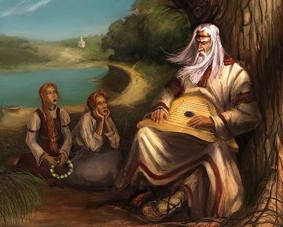
Первый сборник былин Кирши Данилова был издан в Москве в 1804г.
НАРОДНОЕ НАЗВАНИЕ БЫЛИН - СТАРИНА, СТАРИНУШКА, СТАРИНКА.
Именно это слово использовали сказители, исполнявшие их под аккомпанемент гуслей. Слог былин музыкален (они изначально создавались, чтобы их пели). Старинушки наполнены устаревшими эпитетами, частыми повторами, в них отсутствует привычная рифма.
Впервые термин «былина»
был введен Иваном Сахаровым
в сборнике «Песни русского народа» в 1839г.

Slide 4
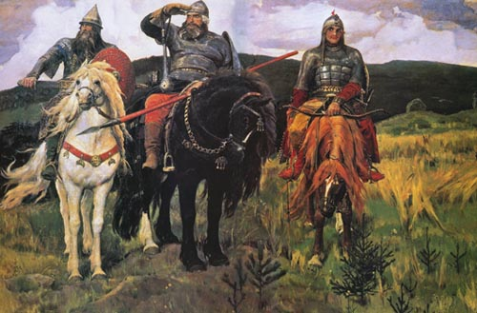
Былина:
Былина - жанр русского фольклора, героико – патриотическая песня – сказание о богатырях и исторических событиях Древней Руси 9 – 13 вв.
Былины вдохновляли многих мастеров искусства на создание оригинальных творений, например: картина В.М.Васнецова «Богатыри».

Slide 5
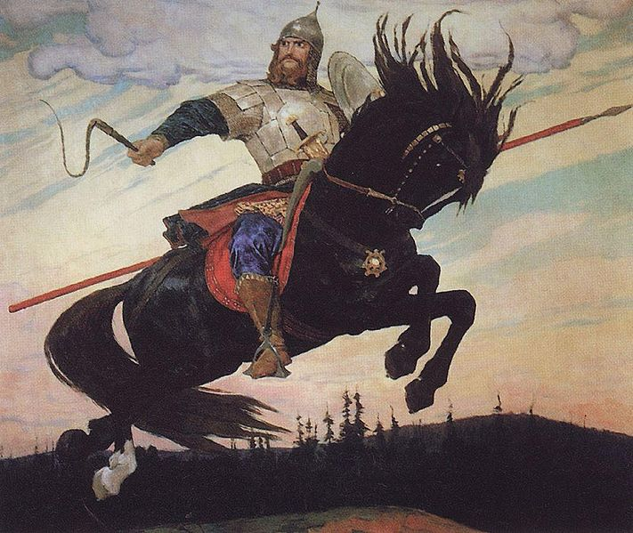
Былины разделяют на два цикла:
Новгородский
Сюжеты о Садке и Василии Буслаеве.
«Старшие богатыри»:
- Святогор
- Вольга
- Микула Селянинович
Киевский
События приурочены стольному граду Киеву и двору князя Владимира.
Герои этих старин («младшие богатыри»):
- Илья Муромец
- Добрыня Никитич
- Алеша Попович
- Михайло Потык
- Ставр Годинович
- Чурило Пленкович
На протяжении веков былины передавались в среде крестьянства из уст в уста от старого сказителя к молодому и вплоть до 18 века не были записаны.

Slide 6
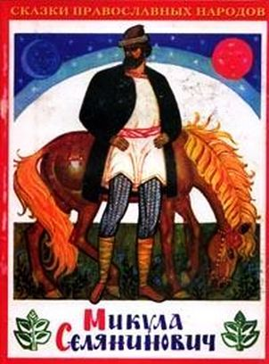
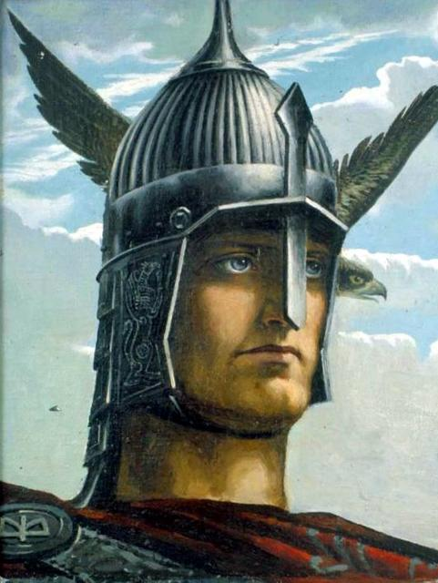
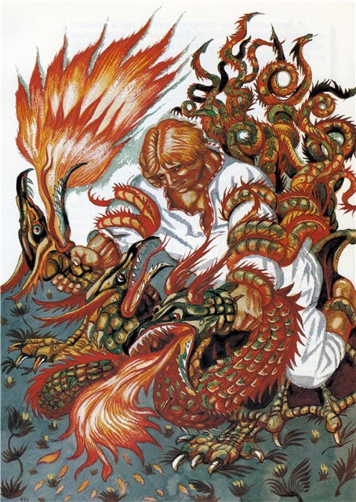
Род деятельности былинных героев :
Микула – землепашец
Вольга – князь
Добрыня Никитич – прославленный воин – богатырь, который дважды одерживал победу в схватке с огненным змеем

Slide 7
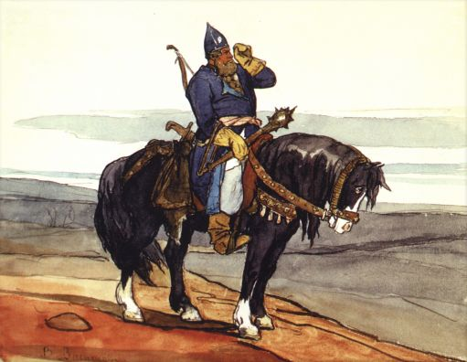
Некоторым богатырям посвящена не одна, а несколько старинок, которые образуют целый цикл:
Исцеление Ильи Муромца.
Илья Муромец и Святогор.
Илья Муромец и Соловей-Разбойник.
Илья Муромец и голи кабацкие.
Илья Муромец и Идолище в Киеве.
Илья Муромец и Идолище в Царе-граде.
Илья Муромец в ссоре с князем Владимиром.
Илья Муромец и Калин-царь.
Бой Ильи Муромца с сыном.
Богатырь на Соколе-корабле.
Три поездки Ильи Муромца.
Поединок Ильи Муромца и Добрыни Никитича.
Илья Муромец жил в 12 веке, носил прозвище «Чоботок» (Сапожок), потому что однажды сумел отбиться от врагов с помощью этой обуви.

Slide 8
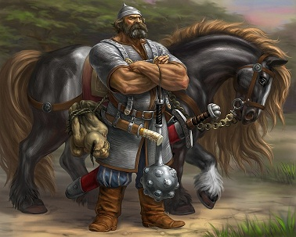
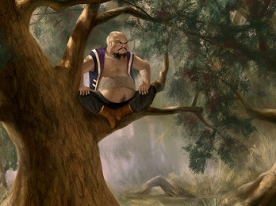
Илья Муромец – главнейший герой русских былин, сюжет о его битве с Соловьем-Разбойником имеет более 100 вариантов.
Былина «Илья Муромец и Соловей-Разбойник»
План событий былины:
Выезд Ильи Муромца в Киев.
Бой с силушкой великой под Черниговым.
Беседа с черниговцами. Отказ от воеводства.
Бой Ильи с Соловьем-Разбойником.
Въезд Ильи в стольный Киев-град.
Беседа Ильи с князем Владимиром.
Испытание Соловья-Разбойника.
Конец Соловья-Разбойника.

Slide 9
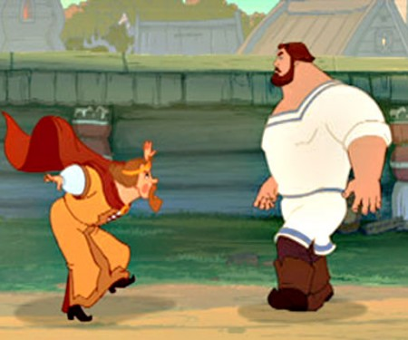
Изобразительно-выразительные средства былин
Эпитеты: травушка-муравушка, лазоревы лепесточки, темны лесушки, сыра земля…
Повторы: а и черно-черная, черно-черная, как перо ворона; нагнано-то темной силушки тьма тьмущая…
Гипербола: скачет конь богатырский выше лесов дремучих; чуть ниже облака ходячего; мелки реченьки; озерца перескакивает…
Слова с уменьшительно-ласкательными суффиксами: дороженька, батюшка, удаленький, сторонушка, травушки…
Параллелизм: Не проехать тут пехотою,
На коне не проехать тут.
Не пролетывал тут ворон черный,
Серый зверь тут не прорыскивал.

Slide 10
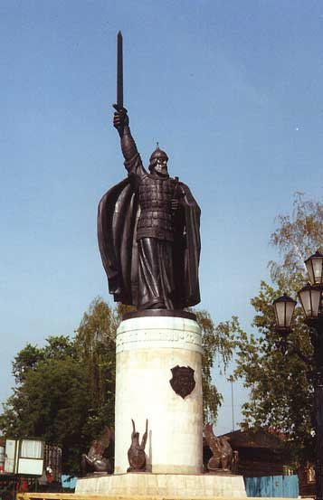
Памятник Илье Муромцу в городе Муроме
Согласно былинам, Илья Муромец происходит из села Карачарова под городом Муромом.
Однако есть еще одно место, претендующее на роль родины богатыря – поселок Моровск (в древности Моровийск) современной Черниговской области.
В относительной близости от него находится город Карачев, а также протекает река Смородинная, созвучная по названию реке Смородине из русских былин.
Здесь же расположено село Девятидубье (ср.: девять дубов, на которых сидел Соловей Разбойник).
Само наименование богатыря «Муромец» вызывает сомнения – первоначально оно или нет.
По одной из версий, это имя могло закрепиться за ним с течением времени, под влиянием приурочивания героя к городу Мурому.
Нередко былинного богатыря связывают со святым Илией Печерским, мощи которого по сей день находятся в пещерах Киево-Печерской лавры. Преподобный Илья Муромец жил в XII столетии и до пострига был воином по прозванию «Чоботок».
Известно, что со временем воин принял монашество в Киево-Печерской лавре под именем Ильи и скончался около 1188 года.
Уход от мирских сражений в духовную сферу был обычной практикой для средневековья - многие воины после многолетних битв и тяжелых ранений складывали оружие и уходили в монастырь.

Slide 11
Герои Былины «вольга и микула селянинович»
Князь Вольга Святославич (Волх Всеславьевич) – охотник, богатырь и оборотень, рожденный от княжны Марфы Всеславьевны и змея.
Чудесное рождение героя несет на себе следы тотемистических представлений наших далеких предков. Его имя, Волх, созвучное слову «волхв», указывает на то, что родился великий кудесник и волшебник. В момент его появления на свет содрогается земля, звери, рыбы и птицы прячутся в великом страхе.
Военная победа достается былинному Волху благодаря не физической силе, а магическому умению. Одержав верх над врагом, он со своей дружиной остается в захваченной земле, становясь там правителем. Эти черты не свойственны былинам о других богатырях.
С Вольгой связано три сюжета:
1) Его рождение.
2) Поход на Индию (согласно некоторым вариантам на Турцию).
3) Поездка Вольги за данью в города Гурчевец, Крестьяновец и Ореховец и встреча с Микулой Селяниновичем.

Slide 12
Герои Былины «вольга и микула селянинович»
Микула Селянинович - пахарь, обладающий недюжинной силой.
Огромная сила, способность с легкостью поднять тягу земную (что оказалось не под силу могучему Святогору), сближают его с так называемыми «старшими» богатырями – наиболее древними персонажами русского эпоса.
Личность Микулы Селяниновича известна исключительно в олонецком былинном репертуаре, и нет ни одной былины о нем, записанной в других частях России. Время сложения дошедшей до нас редакции былины, выводимое из сопоставления вариантов, не может быть слишком отдаленное. Хронологической датой могут служить серебряные гроши, на которые Микула покупает соль - указание на эпоху не ранее начала XV в., когда у новгородцев на место кунной старой системы пошли в ход иноземные деньги: артиги, лобки и гроши литовские.
В одних вариантах: узнав от Вольги, что он едет за получкой дани, Микула говорит, что и сам недавно столкнулся с мужиками ореховцами, когда ездил за солью, и называет их разбойниками.
В других вариантах очень кратко говорится о помощи, оказанной Микулой Вольге при получении дани с непокорных горожан, которые хотели погубить дружину Вольги, подпилив мосты через реку Волхов.

Slide 13
Новгородская Былина «садко»
Садко - герой новгородских былин, гусляр, разбогатевший благодаря помощи морского царя. Бился об заклад с другими новгородскими купцами, что сможет скупить все товары в городе (как правило, герой этот спор проигрывает). Затем попал в царство к морскому владыке, где потешал его своей игрой на гуслях. По совету Николы Можайского выбрал себе в жены Чернавушку - воплощение новгородской реки, благодаря чему смог вернуться домой из волшебного подводного мира.
В Новгородской летописи под 1167 г. упоминается некий Сотко Сытинич, построивший в Детинце церковь Бориса и Глеба, причем церковь он возвел будто бы в благодарность за свое чудесное спасение на море.
Во всем русском эпосе существует всего две былины, сохранившие старинную форму повествования, когда все сюжеты, связанные с одним героем, исполняются последовательно в одной песне, - это былины о Садко и о Михайло Потыке.

